Slide 1
2차 포트폴리오 분석설계 / 주제선정
박 서 진

Slide 2
2차 포폴 PJ 내용구상도
1. 메인페이지 구성 (가로스크롤)
- 메인화면 로고 및 메뉴 파트
기본 레이아웃 설정 파트
호텔 소개 및 레스토랑 파트
공연시설 및 라운지 파트
호텔 편의시설 및 엔딩파트
2. 서브페이지 구성 (세로스크롤)
- 호텔 내부 상세페이지 구성파트

Slide 3
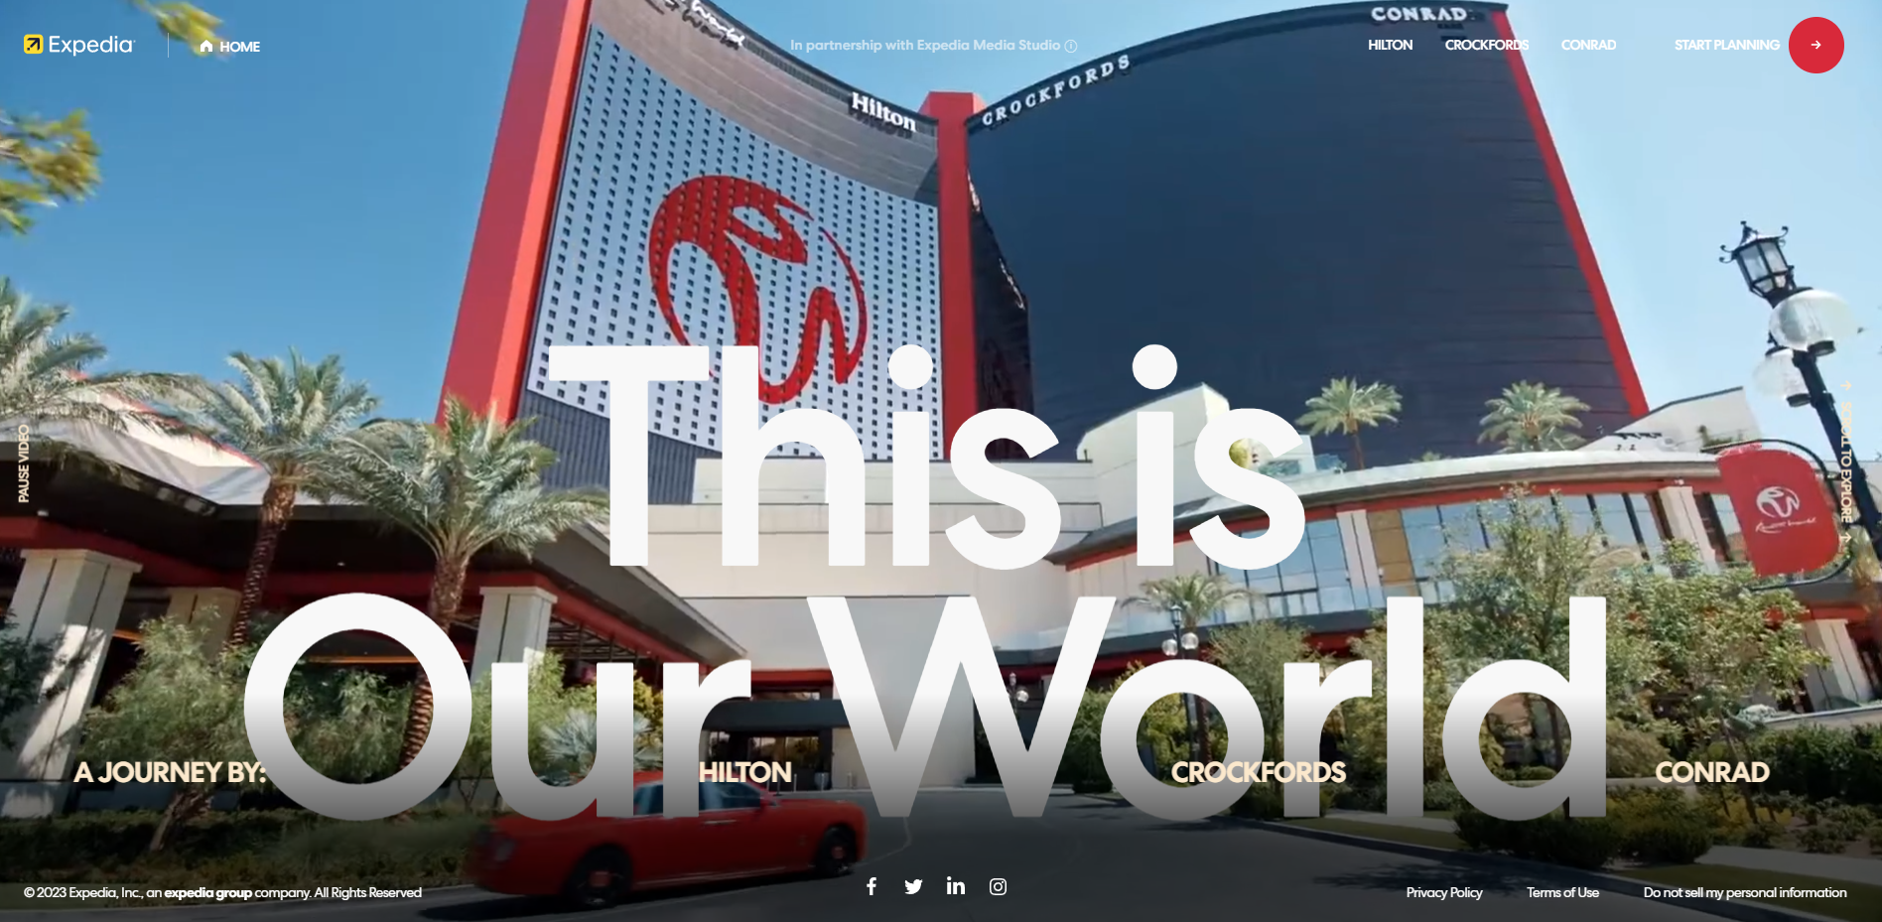
1. 메인페이지 구상도 – 주제 및 메인화면 로고 및 기본 레이아웃 설정
- 페이지의 주제는 여행사의 호텔을
소개하려는 목적이며 메인화면 첫페
이지 구성은 맨위 로고 구성 후
서브페이지로 넘어가는 메뉴 구성
- 메인화면은 여행사 자체 소개 영상이
깔리며 앞에 슬로건 및 하단 파트로
구성하여 크게 기본적으로 크게 3부분
으로 설정하여 구성 함
스크롤은 기본적으로 가로로 흘러
가며 부드러운 스크롤 적용하여 메인
페이지 구성 적용

Slide 4
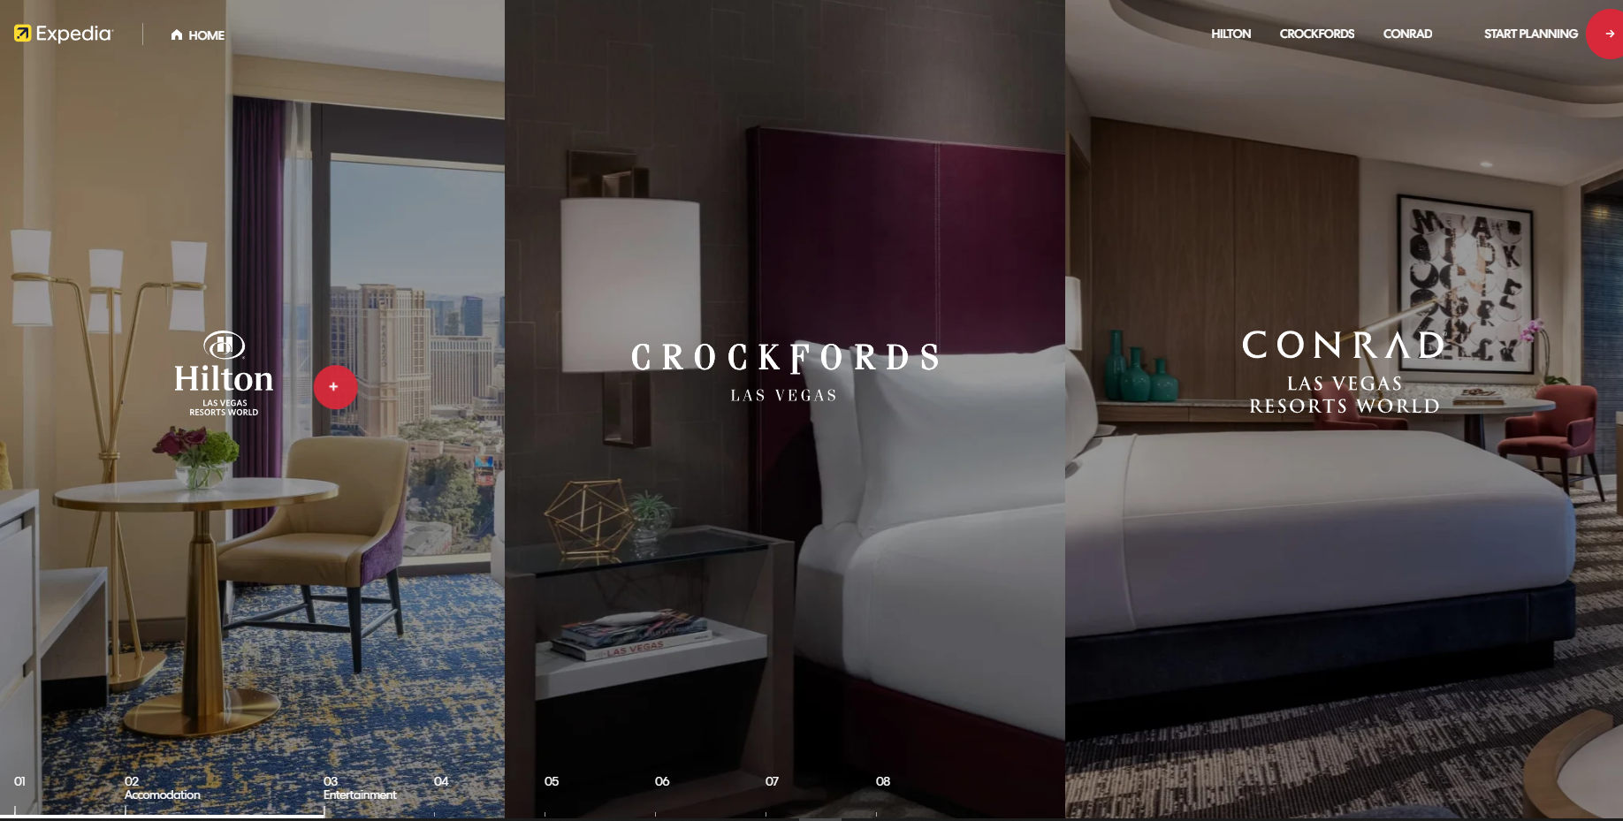
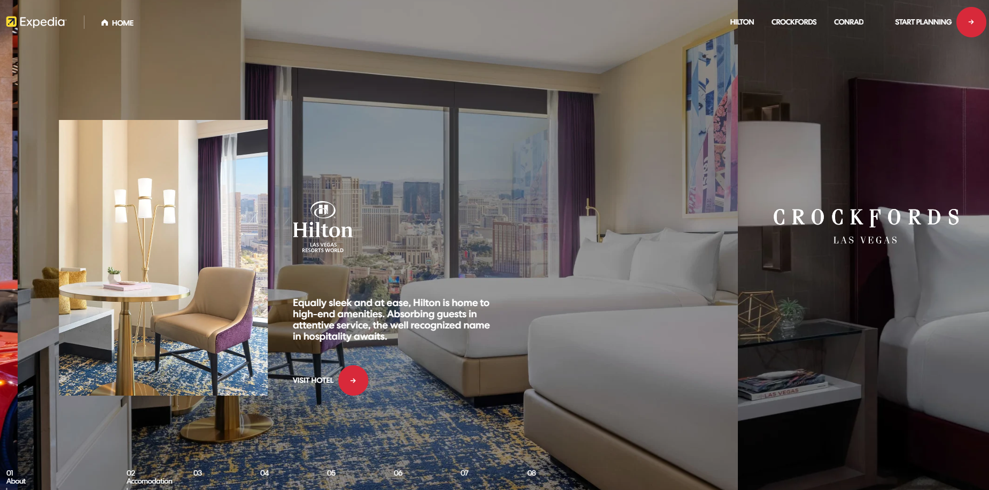
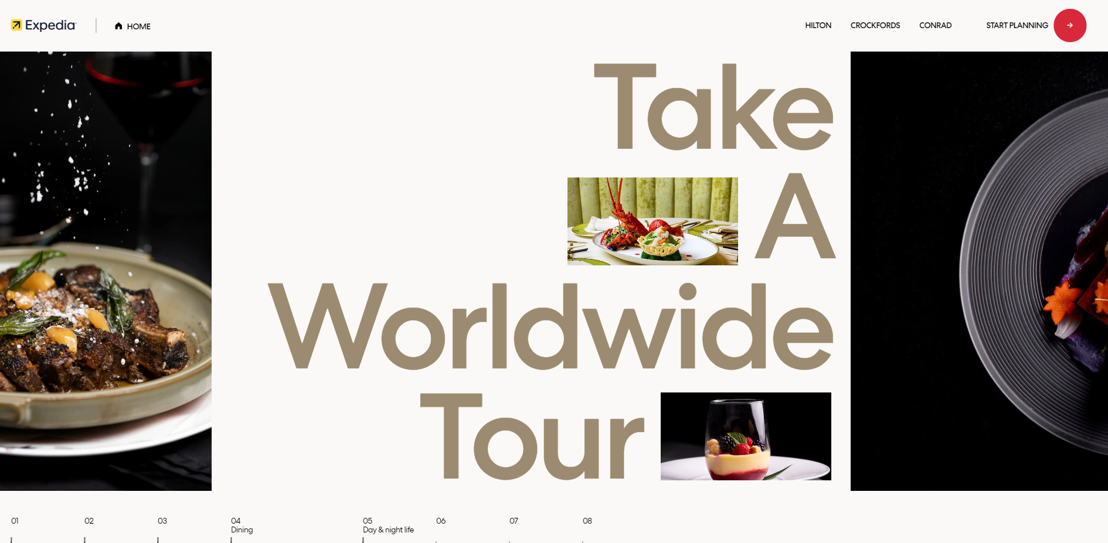
1. 메인페이지 구상도 – 호텔 소개 및 레스토랑 파트
호텔 소개페이지는 기본적으로 화면을
3분할 하여 구현하고 각 부분 클릭시에
사진, 로고와 간단한 설명이 나오도록 구현

Slide 5
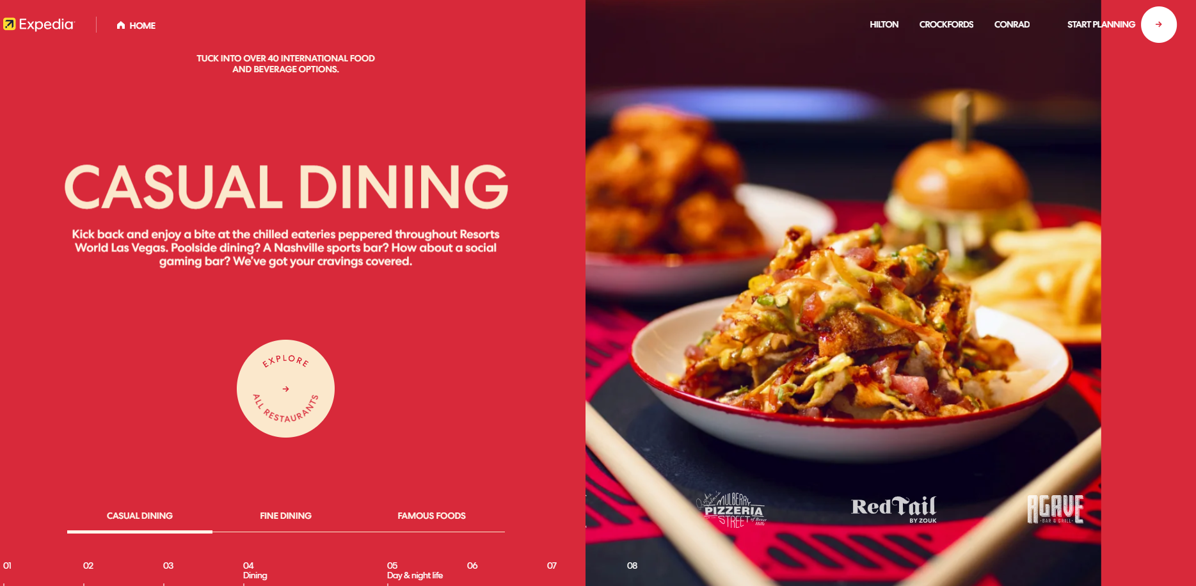
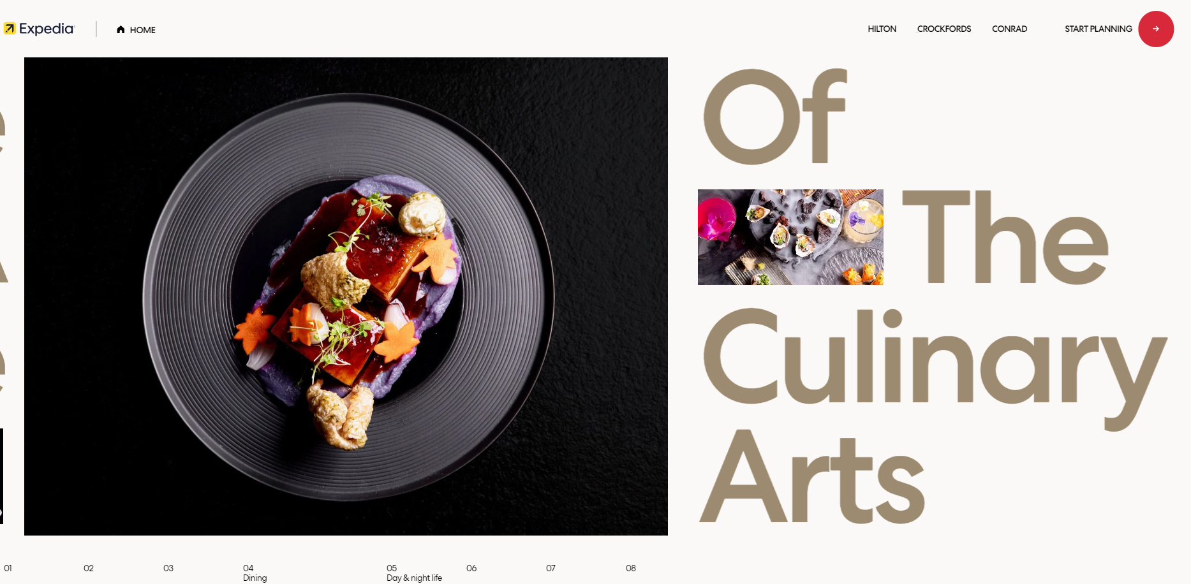
1. 메인페이지 구상도 – 호텔 소개 및 레스토랑 파트
레스토랑 소개 파트 중간에 설명과
오른쪽에 사진과 함께 하단에 흘러가는
로고 연출하여 화면에 구성함
레스토랑 파트는 기본 width:100vh 보다
길게 설정하여 컨텐츠 내용 구성

Slide 6
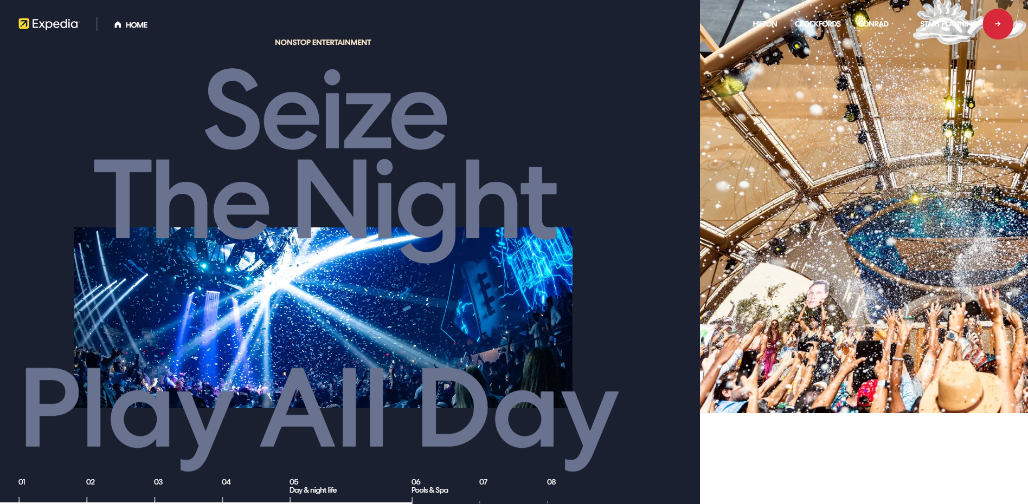
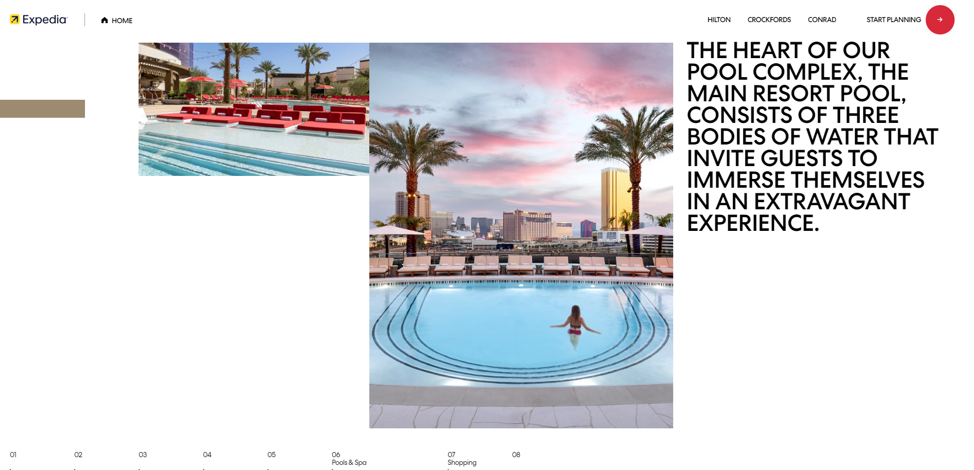
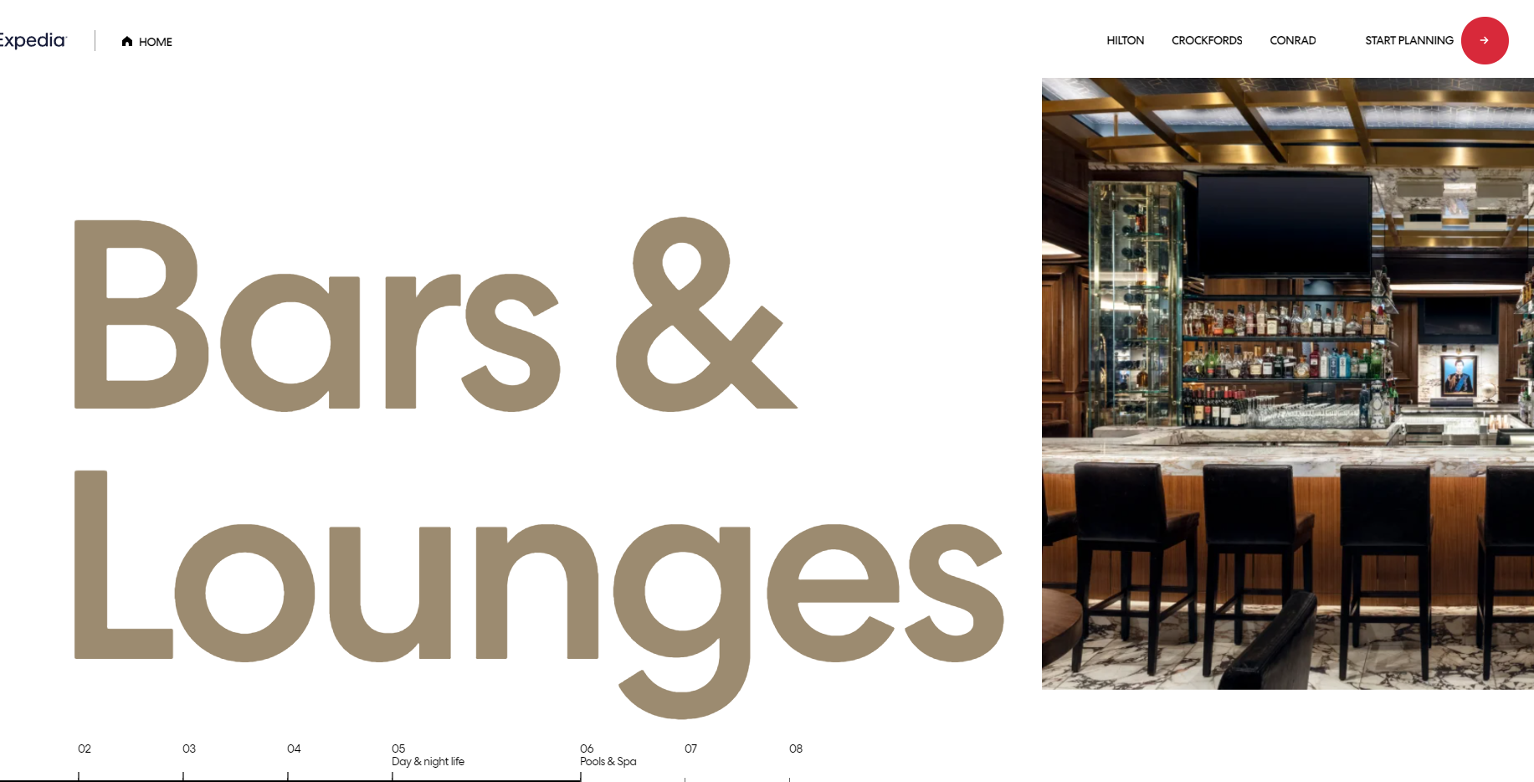
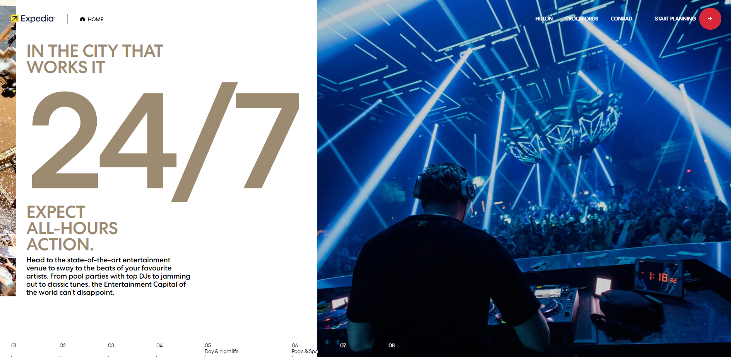
1. 메인페이지 구상도 – 공연시설 및 라운지 파트

Slide 7
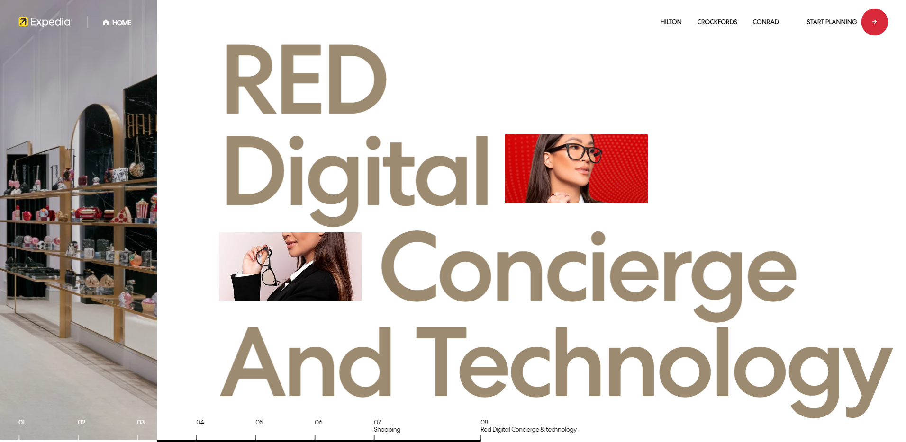
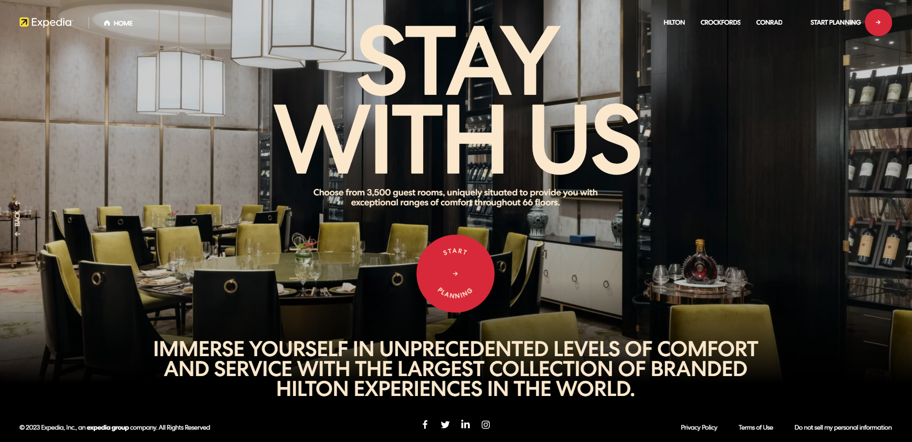
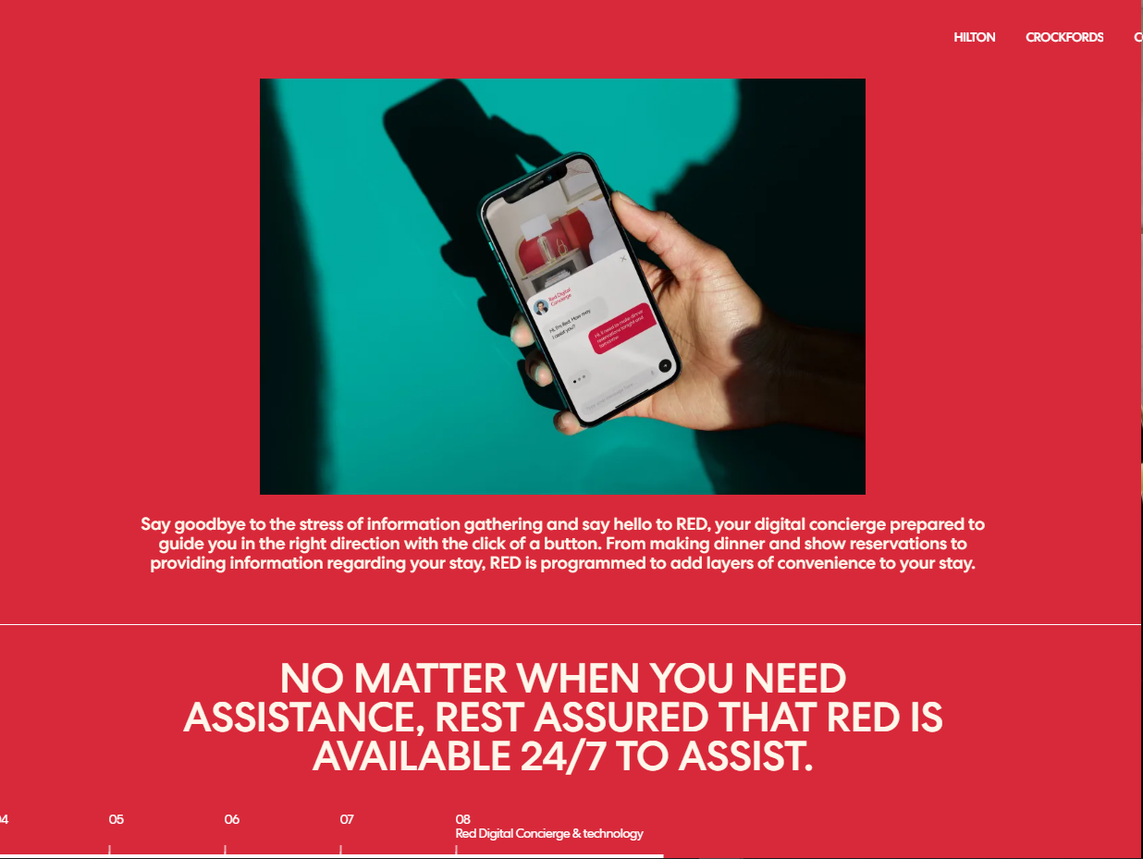
1. 메인페이지 구상도 – 호텔 편의시설 및 엔딩파트
편의시설 파트까지 내용이 끝나면 마지막 페이지에 안내문구 페이지 구현
글자는 전체적으로 기본 레이아웃 구현 후 페이지를 스크롤하면 클래스 on설정하여 빈 화면에서 나타나는 형태로 구현 영문은 일부 번역하여 구현

Slide 8
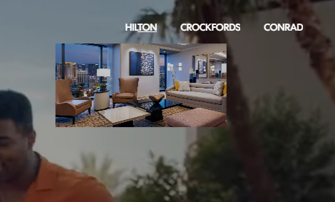
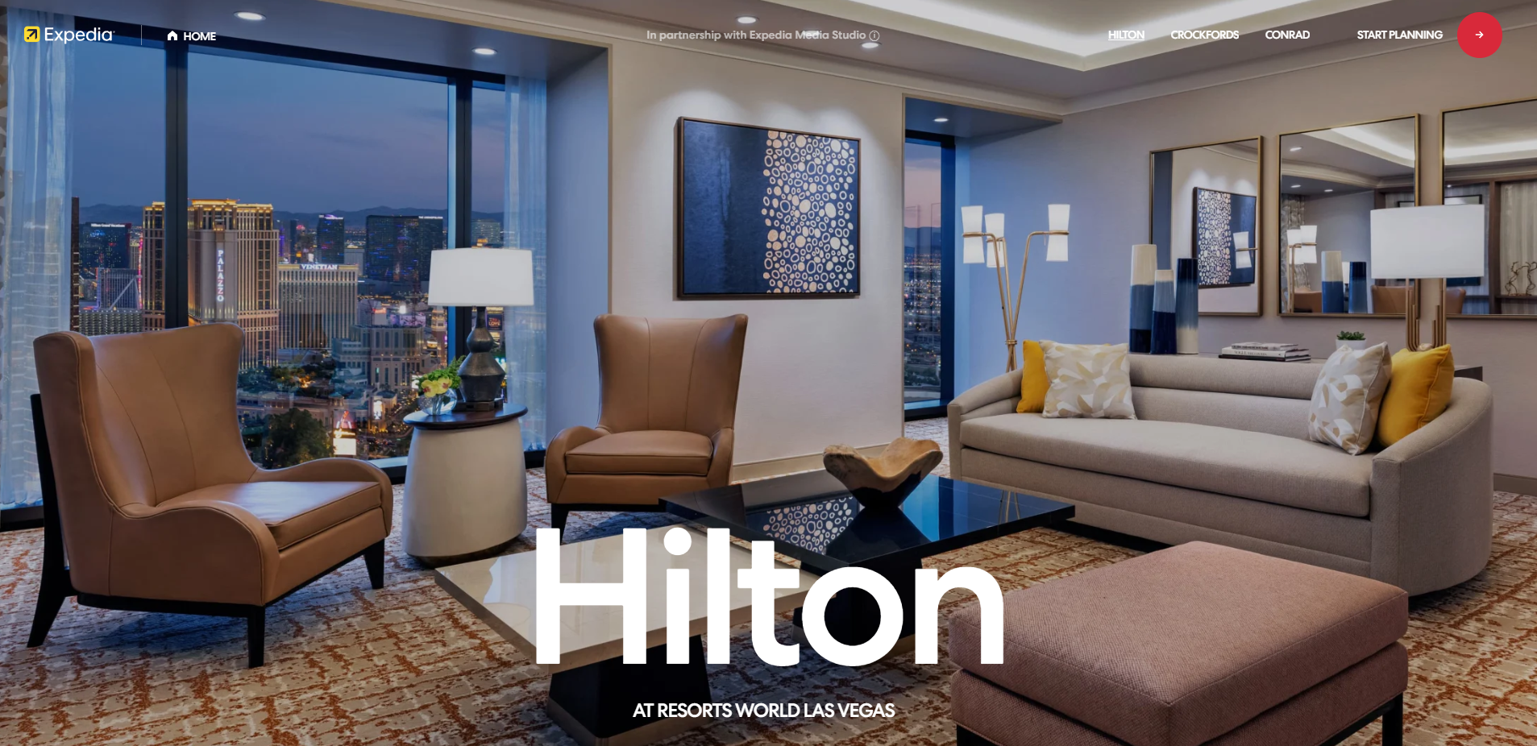
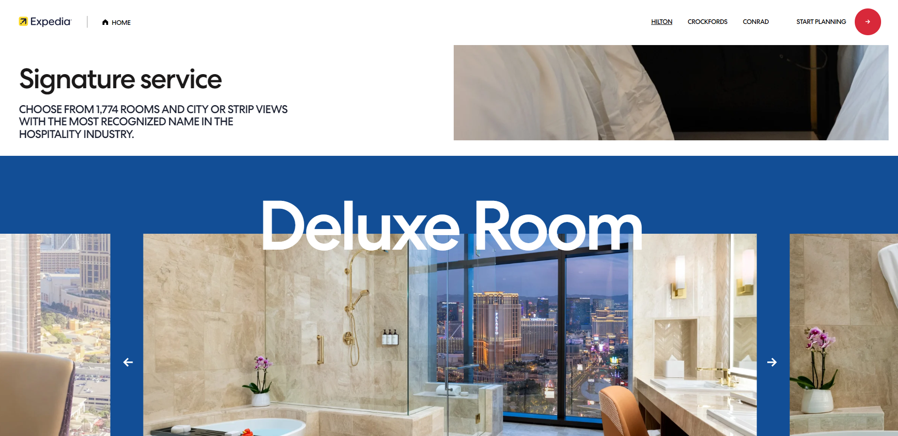
2. 서브페이지 구성 (세로스크롤) – 호텔 내부 상세페이지 구성파트
서브페이지는 메인화면 및 페이지 상단에 메뉴바 마우스 오버시 서브페이지 상세화면 사진이 작게 보이며 클릭시 사진이 확대되어 그대로 서브페이지로 넘어가는 연출구현
서브페이지 진입 시 가로스크롤 에서 세로스크롤로 스크롤 방식이 변경되며 호텔 내부 세부 컨텐츠 구성하고 세부페이지
는 구현시간 여유시 3개의 페이지 구성, 아닐시 페이지 1만 구성
내부 서브페이지 구성은 기본 서브페이지 폰트와 맞추어 설정

